Slide 1
Iš užsienio grįžusių mokinių įtrauktis per praktinę veiklą
Vilniaus lietuvių namų
Technologijų mokytoja ekspertė
Edita Juozėnienė
2023-05-22

Slide 2
Pagrindinis įtraukusis ugdymo uždavinys mokykloje
Kokybiškas ugdymas kiekvienam mokiniui pagal jų poreikius ir galimybes.

Slide 3
Sėkmingas mokymas
Mokytojas skatina mokinį mokytis ir įsivertinti;
Mokymas(is) grindžiamas atradimo džiaugsmu;
Visi mokiniai vienodai svarbūs ir individualiai gabūs;
Užduotys individualizuojamos ir diferencijuojamos;
Palanki mokymo aplinka;
Galimybė rinktis;
Mokymo medžiagos susiejimas su gyvenimo praktika ir mokinio poreikiais;
Tikslingas lietuvių kalbos mokymas;
Grįžtamoji informacija;

Slide 4
Galimybė rinktis :
Atlikti teorinį pristatymą naudojant informacines technologijas.
Atlikti praktinį darbą klasėje arba namuose pasirenkant turimas priemones.
Atlikti integruotą darbą su mėgstamu dalyku, panaudojant teoriją su praktika.
Daryti projektą nuo pirminės idėjos iki rezultato pagal pateiktą temą komandoje.

Slide 5
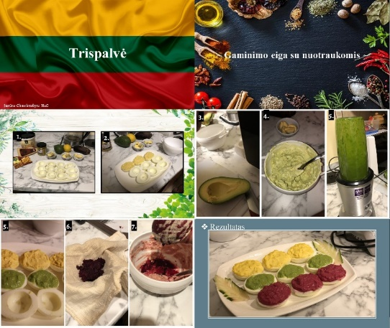
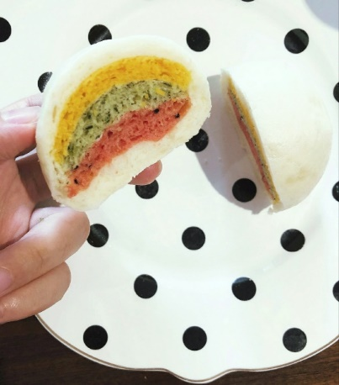

Užduotys individualizuojamos ir diferencijuojamos
Mokinį užduotis sudomina, kai jis gali pasirinkti: ar atlikti teorinį darbą, ar praktinį. Tokios užduotys ypač tinkamos šiuo metu, kai ne visų mokinių mokymosi aplinka, sąlygos vienodos. Nevienodi ir mokinių gebėjimai. Norisi, kad pateiktos užduotys sietųsi su mokinį supančia aplinka, metų laikais, o ypač kalendorinėmis ir valstybinėmis šventėmis.

Slide 6
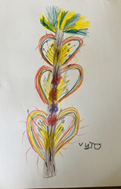
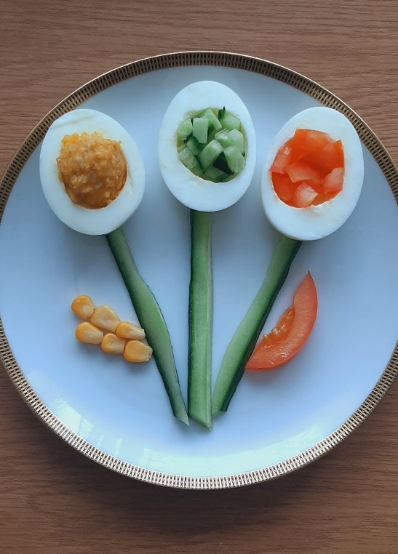
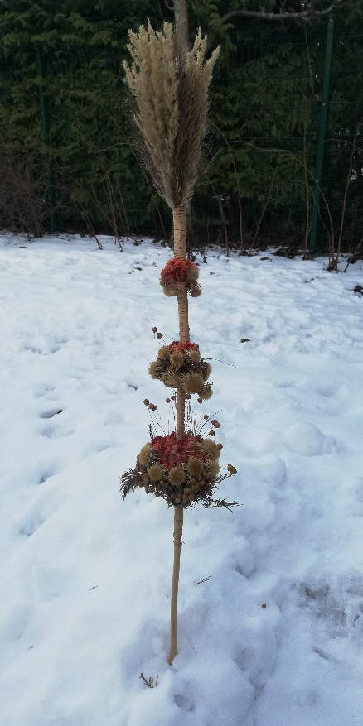
Atradimo džiaugsmas pasitinkant šventes

Slide 7
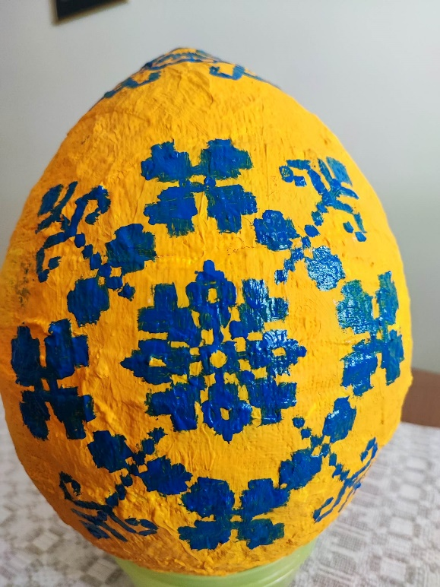
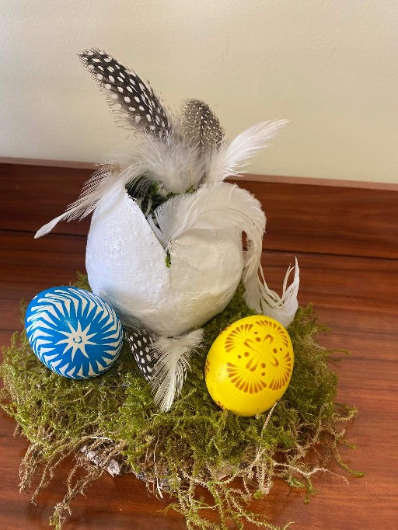
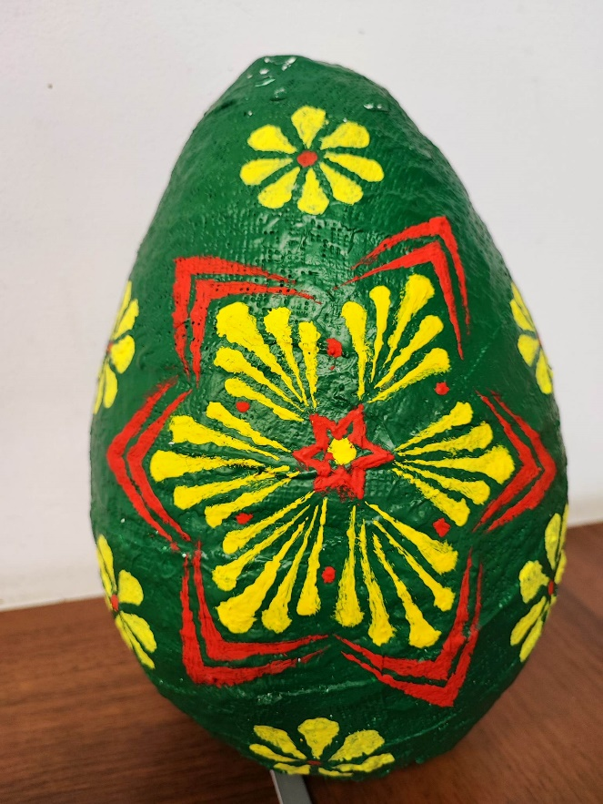
Išbandyti skirtingas atlikimo technikas

Slide 8
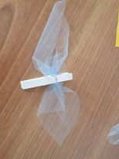
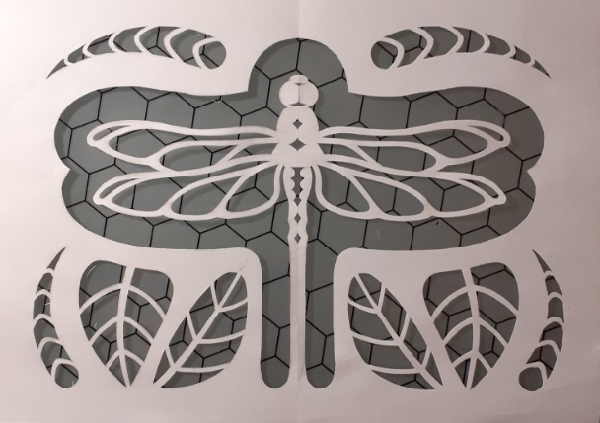
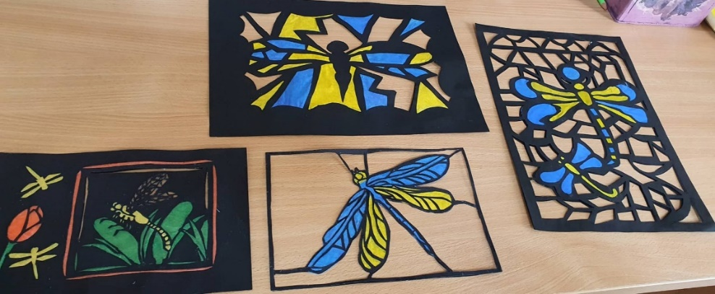
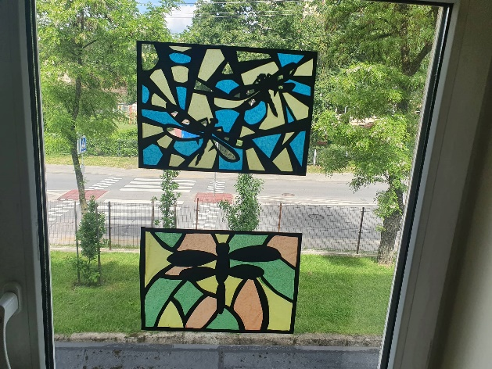
Darbai pagal temas

Slide 9
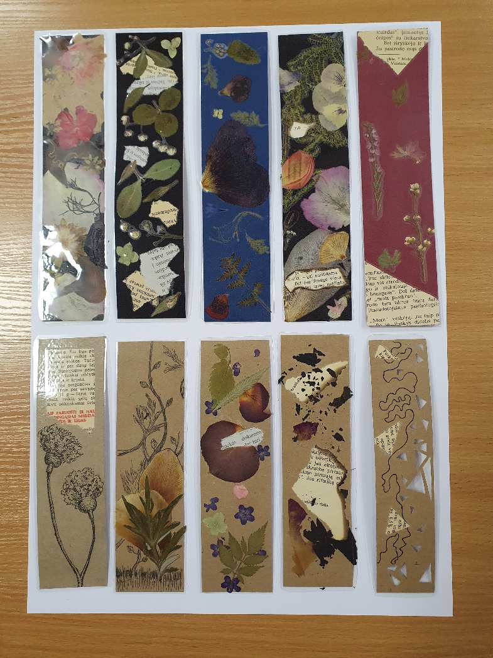
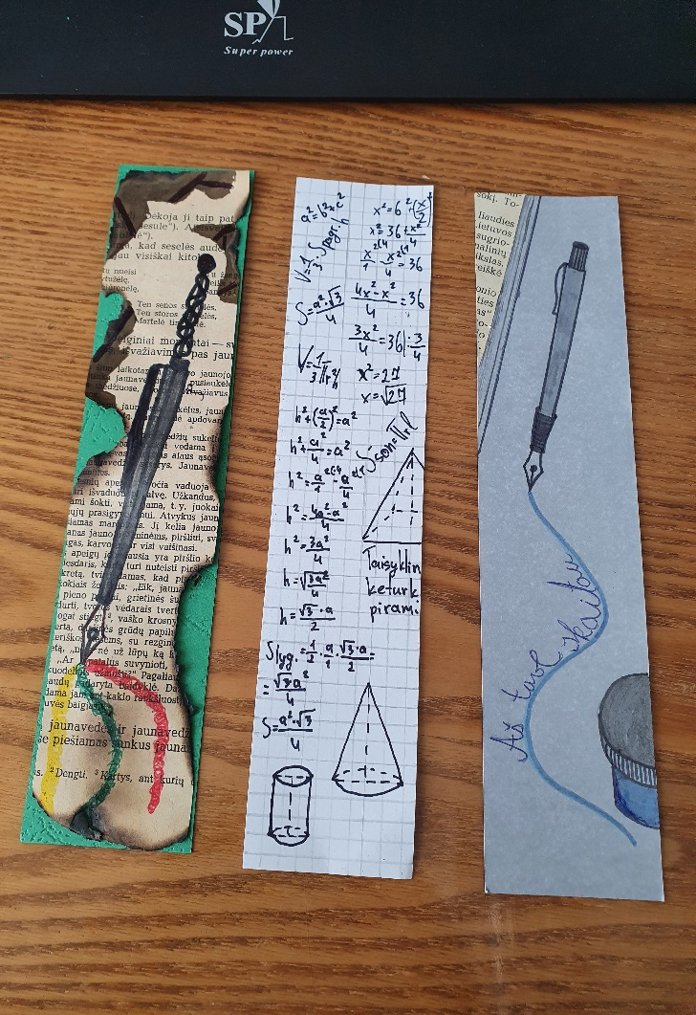
Tema ta pati, atlikimas pagal gebėjimus

Slide 10
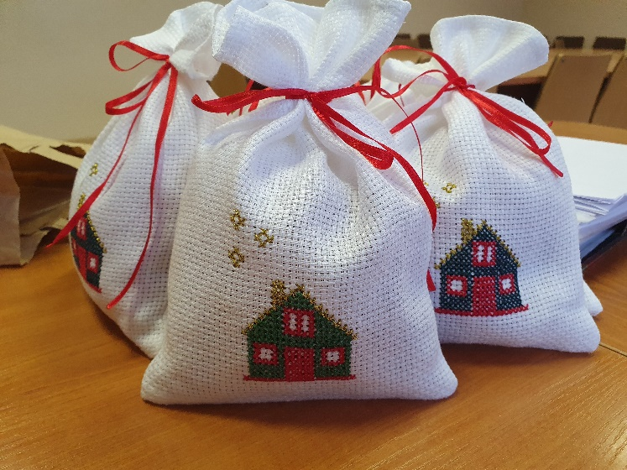
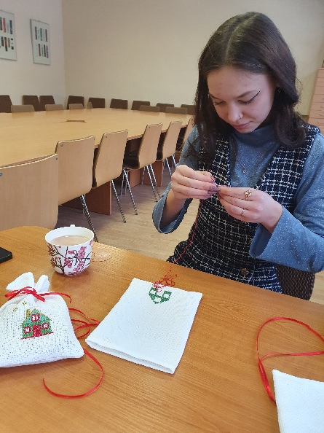
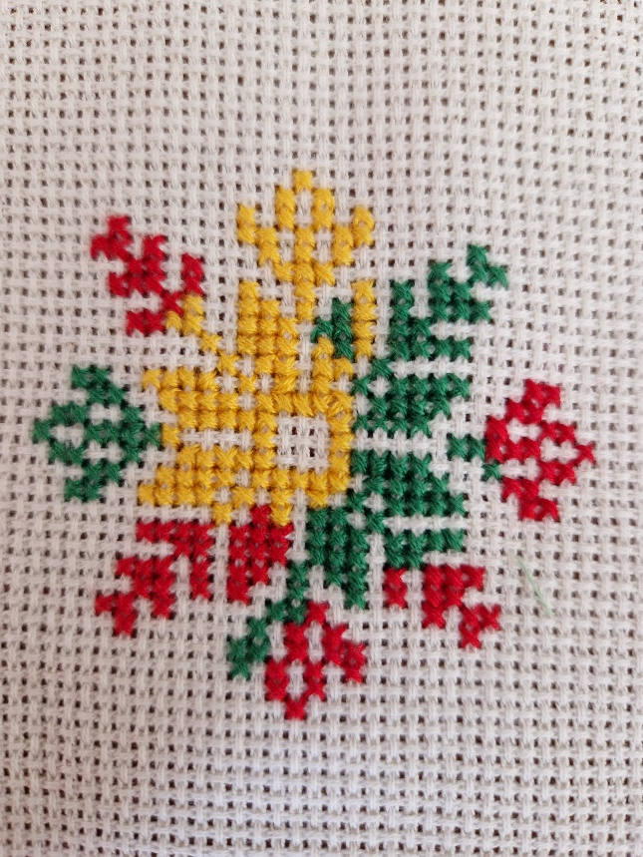
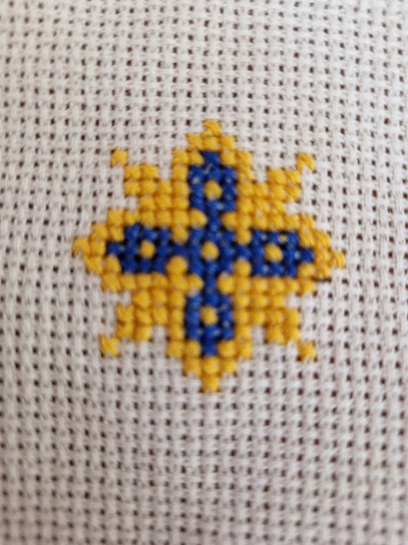
Gabių vaikų atskleidimas

Slide 11
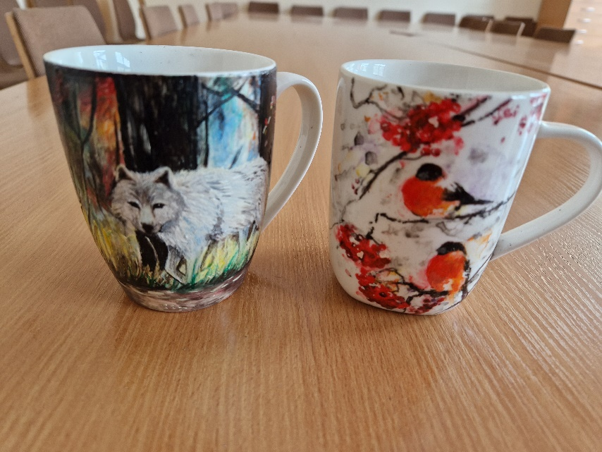
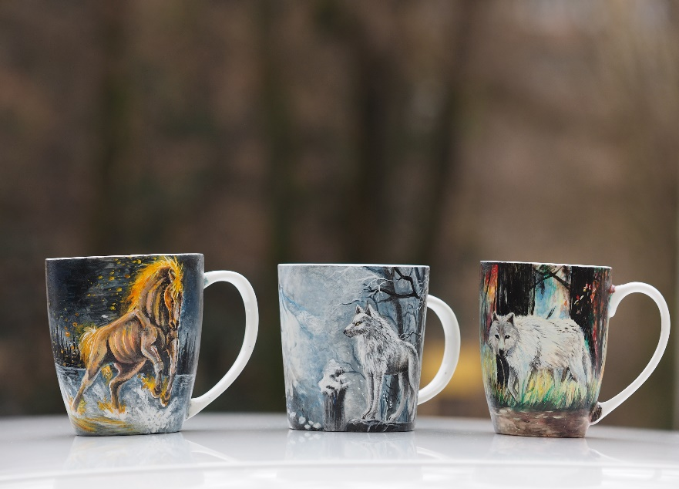
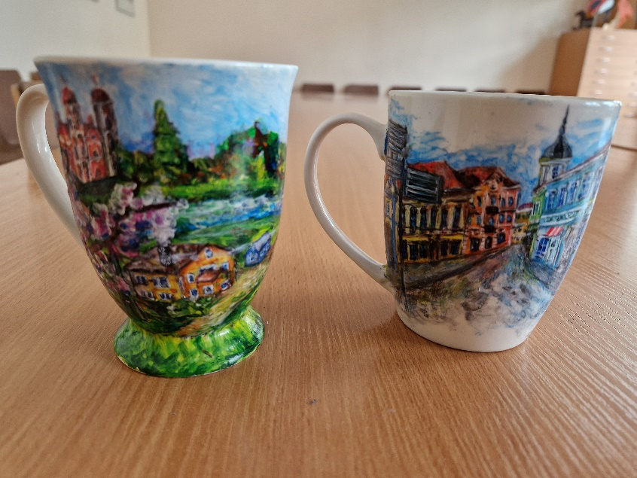
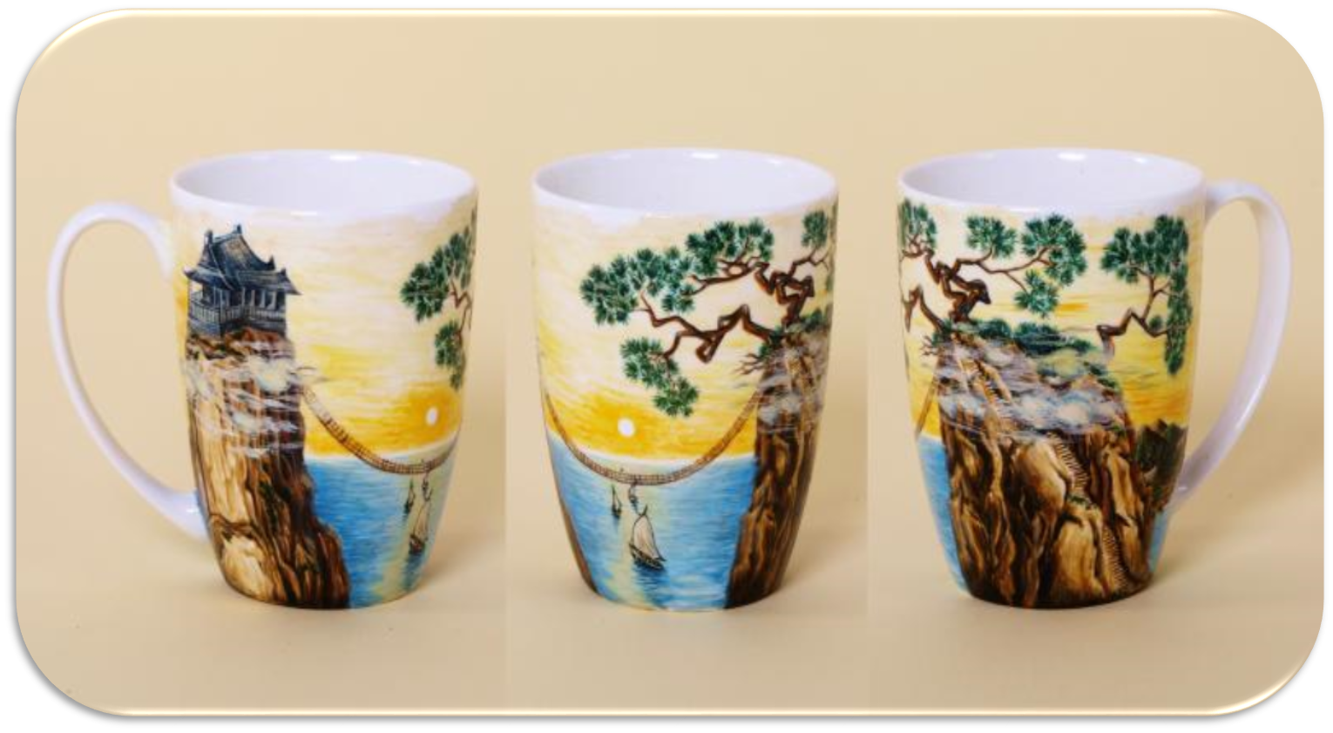

Slide 12
Integruoti su kitais dalykais

Slide 13
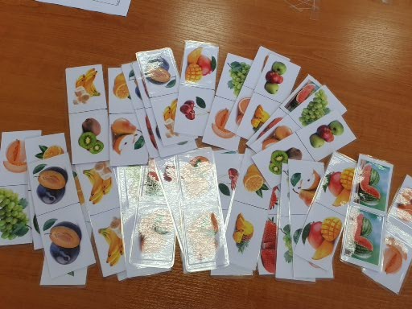
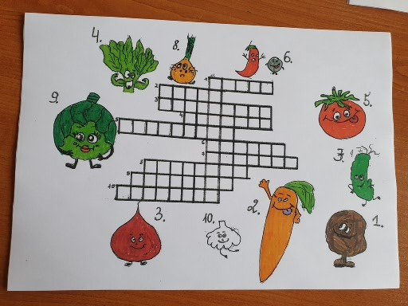
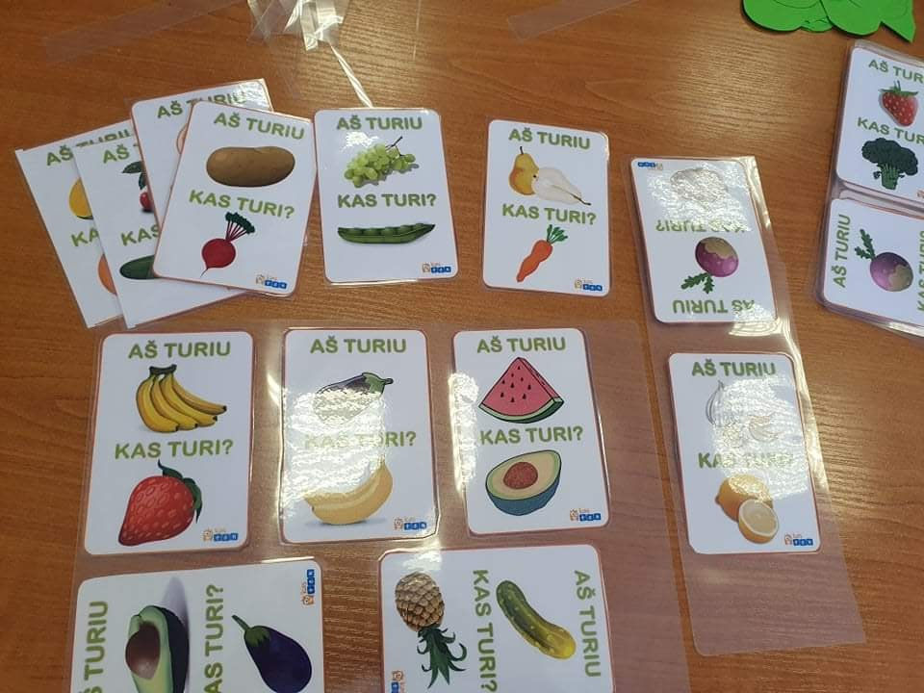
Tikslingas lietuvių kalbos naudojimas
Pristatymų rengimas.
Kryžiažodžių kūrimas
Tinkamų žodžių paieška
Ir mokėjimas kalbėti pristatant darbą

Slide 14
Išvados
Atvykusių iš užsienio mokinių įtrauktis technologijų
pamokoje suteikia laisvę mokinių idėjoms, saviraiškai, technologiniams procesams, netikėtiems rezultatams.
Moko gerbti draugų idėjas, skatina savarankišką požiūrį.
Mokytojo veikla ypatinga tuo, kad ji padeda įsitraukti mokiniui atsiskleisti kaip kūrėjui, neieškodamas tik „gabiųjų“ ir „talentingųjų“, o naudodamas tinkamą metodą pažadina kiekvienoje asmenybėje glūdinčius sugebėjimus ir gebėjimus.

Slide 15
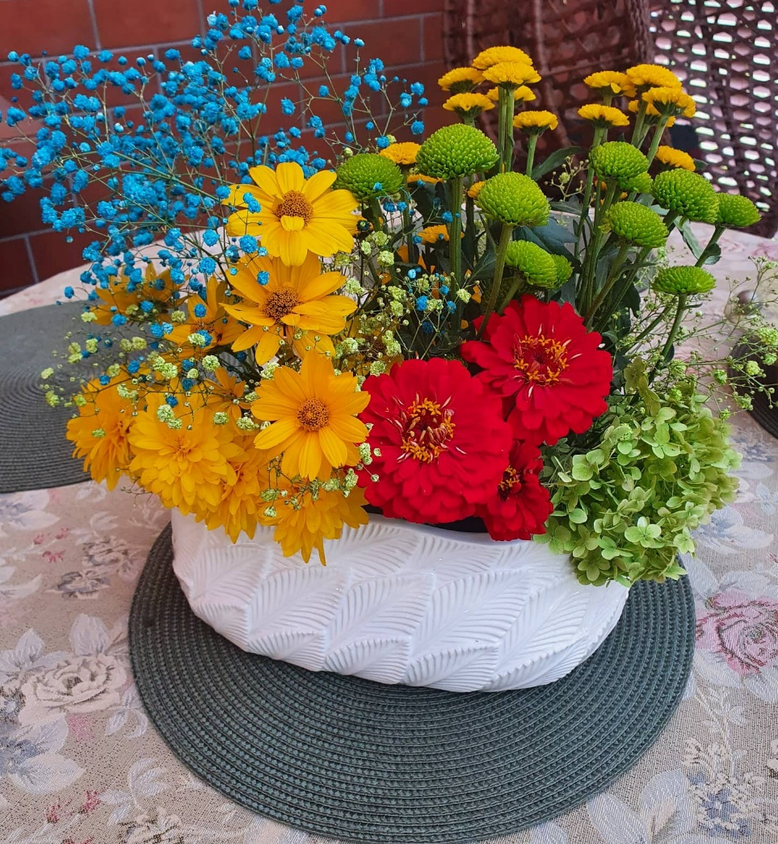
Ačiū už dėmesį

